Slide 1
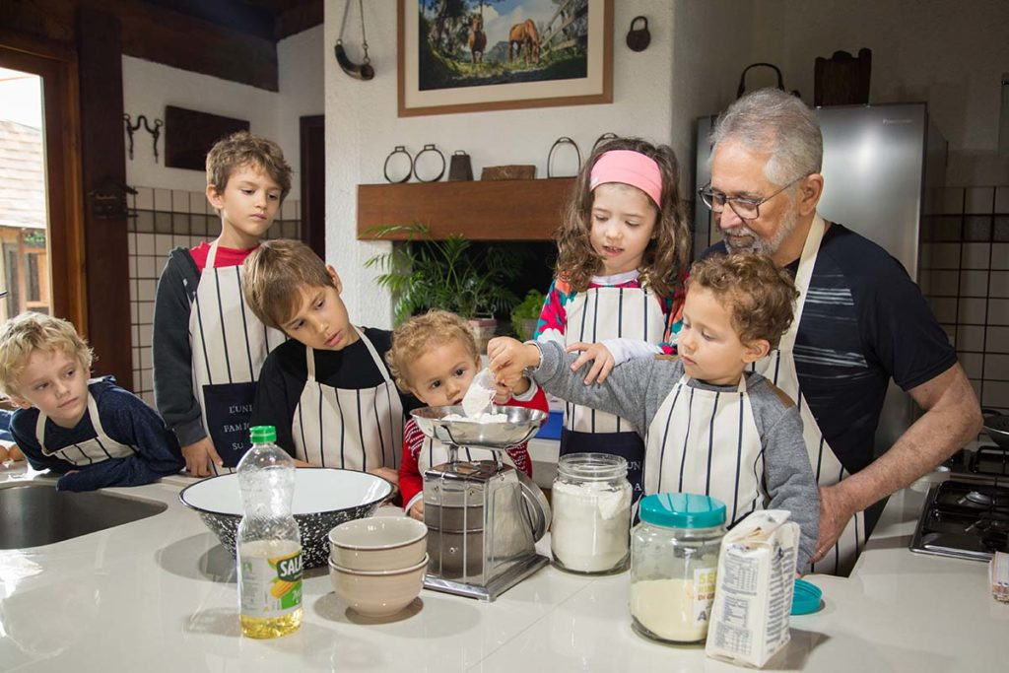
Receitas de Família
As Receitas da Vovó
no livro que não vira pó
Ela é CTO - 25 de março de 2021

Slide 2

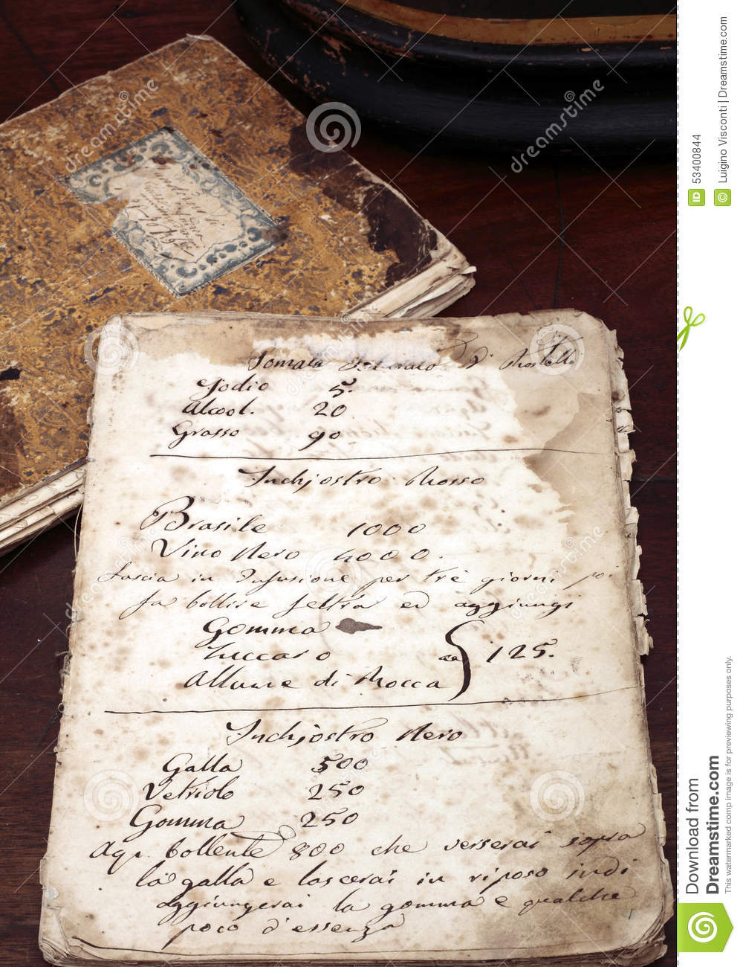
Você já se pegou pensando em alguma receita antiga da sua família?
E naquele caderno de receitas da vovó, tão especial e tão antigo que as páginas chegam a esfarelar?
Como ter acesso as receitas da família mesmo estando distantes (e isolados)?

Slide 3
Por que
E não apenas para uma única família. Aqui é possível criar cadernos por família e todas suas receitas criadas ao longo dos anos.
E não apenas para uma única família. Aqui é possível criar cadernos por família e todas suas receitas criadas ao longo dos anos.
Os membros da família podem compartilhar e acrescentar suas receitas, receitas da tia, do irmão, da neta, tudo em um só lugar, receitas de várias gerações.
Não é sensacional?

Slide 4

Conta de usuário
Cadernos de receitas
Receitas
Caderno a que pertence
Autor da receita
História da receita
Pesquisar
Para próxima versão pretende-se implantar:
Inclusão da narrativa da receita por áudio, seguir cadernos, compartilhar receitas, curtir receitas e adicionar membros da família

Slide 5
É possível criar uma conta de usuário, criar cadernos de receitas, incluir receitas.
Para cada receita é possível saber o caderno ao qual ela pertence.
E além de ingredientes e modo de preparo, é possível saber de quem é a receita e qual a sua história.
O usuário pode também pesquisar por diversas receitas de diferentes cadernos.
Versão 1.0
Para próxima versão pretende-se implantar a inclusão da narrativa da receita por áudio.
Além de funcionalidades como:
Seguir cadernos, compartilhar receitas, curtir receitas e adicionar membros da família

Slide 6








Como
Notes:
Miro – Criação do BackLog, desenho do MockUp do site e BD
Trello: Na organização das Sprints de entregas
HTML: para construir as páginas do site
CSS: para definir o estilo das páginas do site
Javascript: para implementar o site
Node: para executar o Javascript
DOM: para interagir com os elementos da página
Json: para armazenar e transferir dados

Slide 7

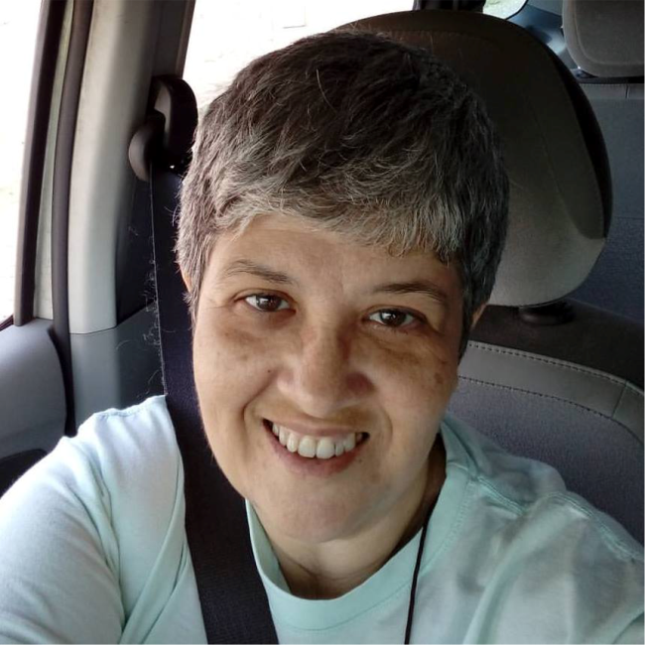
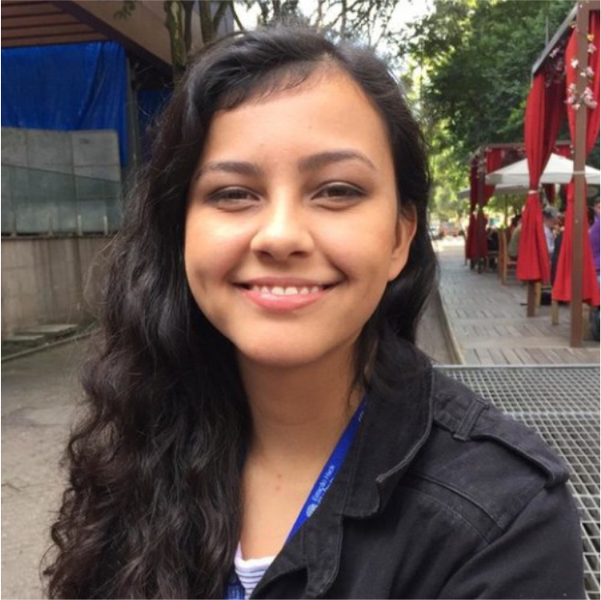
Time
Norylaine Mangueira
Thereza Legg
Engenheira de produção
Analista de Suporte
Nathália Valentin
Ninja Mastertech

Slide 8
O Projeto
Agora, vamos conhecer na prática o Receitas de Família

